Slide 1
Università degli Studi di Salerno
a.a. 2019/2020
eSport
Progetto Ingegneria del Software

Slide 2
Partecipanti al progetto:
Citro Tiziano 0512105260
Preziosi Raul 0512105089
Raucci Angelo Antonio 0512105353
Zingarelli Carlo 0512105497

Slide 3
Dominio del problema
Il calcio è uno di quegli sport che possono vantare uno tra i più alti tassi di appassionati in tutto il mondo. Per questo motivo, molti sono gli utenti alla ricerca di divise da collezionare, che siano della propria squadra preferita o di altre. Altrettanto elevato è il numero degli utenti alla ricerca di divise e scarpe da gioco al fine di poter essi stessi giocare e dar sfogo alla propria passione in prima persona.
Ci sono davvero tanti tipi di siti che offrono la possibilità di acquistare prodotti inerenti al mondo del calcio, tuttavia l’obbiettivo di questo nuovo progetto, denominato e-Sport, è quello di fornire agli utenti un servizio che permetta loro
di ottenere ad un prezzo ragionevole e vantaggioso prodotti inerenti al mondo della loro passione, nello specifico prodotti quali divise e scarpe da gioco.
L’obbiettivo da raggiungere è quello di fornire un sito in cui l’utente possa disporre di un vasto catalogo, costantemente aggiornato, e da cui acquistare gli articoli che desidera.

Slide 4
eSport è un sito di e-commerce che mette a disposizione un catalogo di articoli sportivi attinenti al mondo dello sport, in particolare a quello del calcio, quali divise e scarpe da gioco.
La struttura del sito prevederà:
Una home page
Le pagine per la visualizzazione nel catalogo dei prodotti disponibili all’acquisto per l’utente
Le pagine per la visualizzazione delle informazioni specifiche a ciascun prodotto
La pagina per la gestione del carrello
Le pagine per la visualizzazione degli ordini effettuati
Le pagine per la visualizzazione delle informazioni relative al profilo

Slide 5
Obbiettivo del sito
L’obbiettivo da raggiungere è quello di fornire un sito in cui l’utente possa disporre di un vasto catalogo, costantemente aggiornato, e da cui acquistare gli articoli che desidera.

Slide 6
Requirements Analysis Document

Slide 7
Panoramica
Di seguito una panoramica dei work products della fase di analisi dei requisiti:
Requisiti
Scenario
Casi d’uso
Sequence Diagrams
Statechart Diagrams
Path navigazioni
Mockups

Slide 8
Requisiti funzionali
Il sito prevede diverse funzionalità per diversi utenti con diversi ruoli.
Ruoli:
Utente non registrato
Utente
Gestore del catalogo
Gestore degli ordini

Slide 9
Utente
Le macro-funzionalità che eSport intende offrire all’utente sono:
• Visualizzazione il catalogo dei prodotti
• Ricerca prodotti tramite nome o nome parziale
• Visualizzazione delle informazioni di uno specifico prodotto
• Aggiunta prodotti al carrello
• Rimozione prodotti dal carrello
• Sottomissione di un ordine
• Visualizzazione fattura di un ordine
• Visualizzazione di tutti gli ordini che ha effettuato
• Visualizzazione del proprio profilo
• Aggiunta indirizzi
• Rimozione indirizzi
• Aggiunta metodi di pagamento
• Rimozione metodi di pagamento
• Eliminazione del proprio profilo
• Sottomissione recensione

Slide 10
Utente non registrato
Le macro-funzionalità che eSport intende offrire all’utente non registrato sono:
• Autenticazione
• Registrazione se non si ha ancora un account
• Visualizzazione il catalogo dei prodotti
• Ricerca prodotti tramite nome o nome parziale
• Visualizzazione delle informazioni di uno specifico prodotto
• Aggiunta prodotti al carrello
• Rimozione prodotti dal carrello
N.B: L’autenticazione è necessaria per poter:
• Visualizzazione fattura di un ordine
• Visualizzazione di tutti gli ordini che ha effettuato
• Visualizzazione del proprio profilo
• Aggiunta indirizzi
• Rimozione indirizzi
• Aggiunta metodi di pagamento
• Rimozione metodi di pagamento
• Eliminazione del proprio profilo
• Sottomissione recensione

Slide 11
Gestore del catalogo
Le macro-funzionalità che eSport intende offrire al gestore del catalogo sono:
• Inserimento nuovi prodotti nel catalogo
• Rimozione prodotti dal catalogo
• Modifica prodotti nel catalogo

Slide 12
Gestore degli ordini
Le macro-funzionalità che eSport intende offrire al gestore degli ordini sono:
• Visualizzazione degli ordini effettuati dagli utenti del sito
• Visualizzazione degli ordini attivi
• Aggiornamento dello stato degli ordini:
1. Controllare che l’ordine possa essere spedito e contrassegnarlo come “in spedizione”
2. Controllare che l’ordine sia stato consegnato e contrassegnarlo come “consegnato”

Slide 13
Requisiti non funzionali
Usability
Il sito fornirà una barra di navigazione per facilitare la navigazione dell’utente nel sito.
Il sito fornirà un'interfaccia utente grafica che fornisca un accesso uniforme alle funzioni offerte
Reliability
Il sito offrirà uno schema di controllo degli accessi che impedisce gli accessi non autorizzati.
2. Il sito deve essere responsive
Performance
Il sito dovrà risponder entro 5 secondi.
Supportability
Utilizzare CamelCase come standard per gli identificatori
Utilizzare le funzionalità di logging

Slide 14
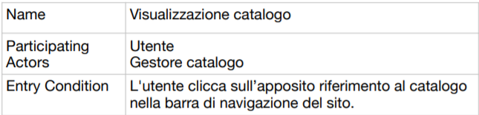
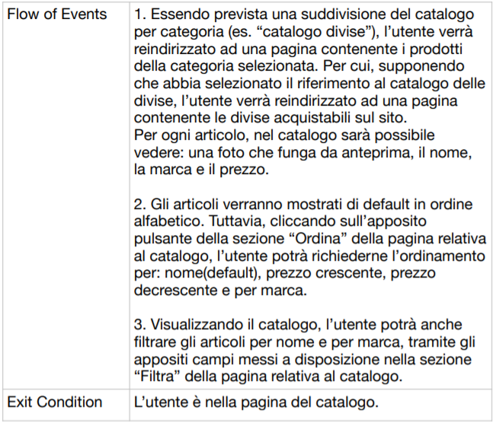
Esempio di un caso d’uso
Requisito: L’utente deve poter visualizzare il catalogo
Caso d’uso:

Slide 15
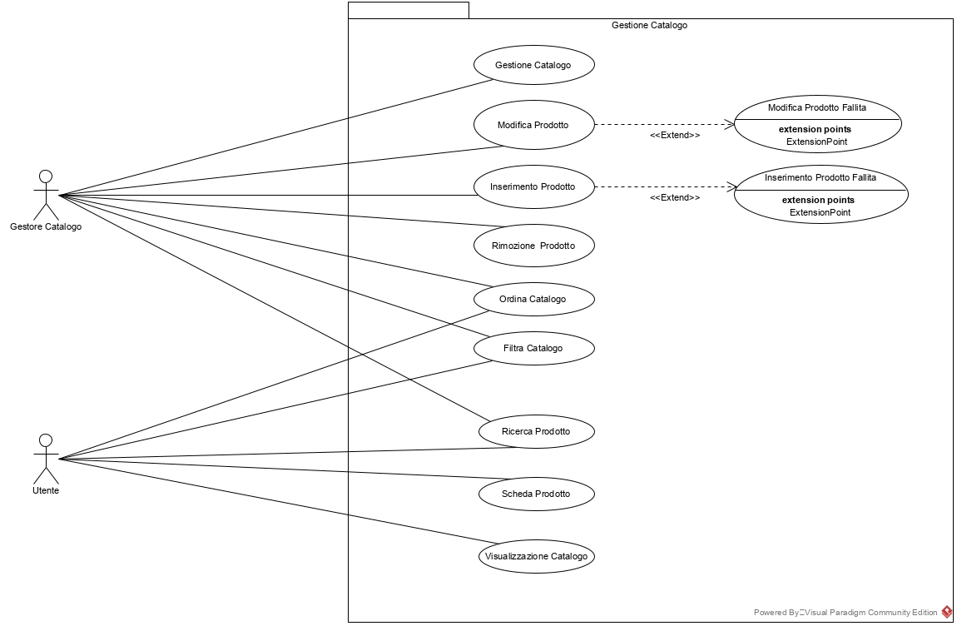
Package UML: Gestione Catalogo
Il Package gestione catalogo contiene lo use case per la visualizzazione del catalogo

Slide 16
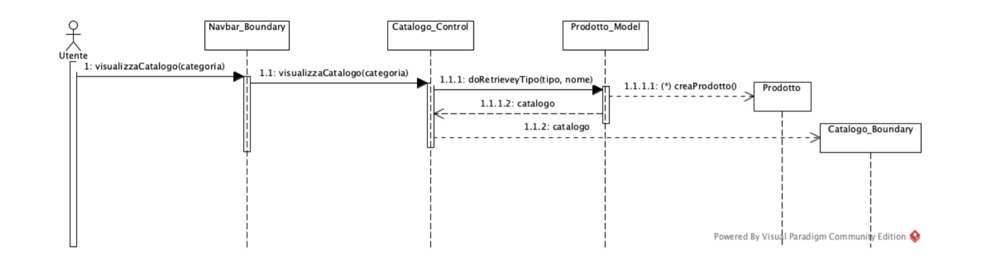
Esempio Sequence Diagram
Sequence Diagram per la visualizzazione del catalogo

Slide 17
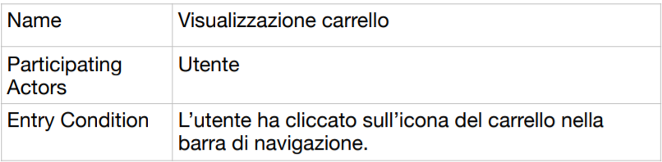
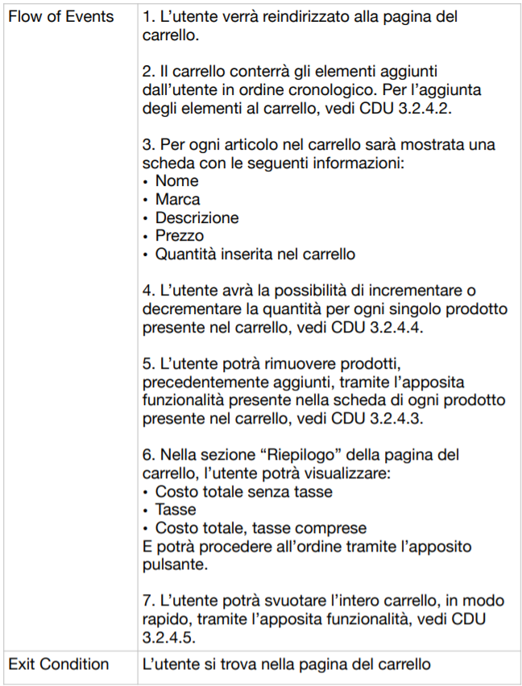
Requisito: L’utente deve poter visualizzare il carrello
Caso d’uso:

Slide 18
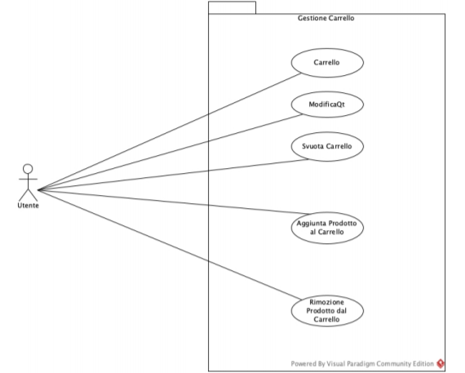
Use Case Diagram
Adesso visualizziamo l’Use case Diagram del caso d’uso precedentemente descritto

Slide 19
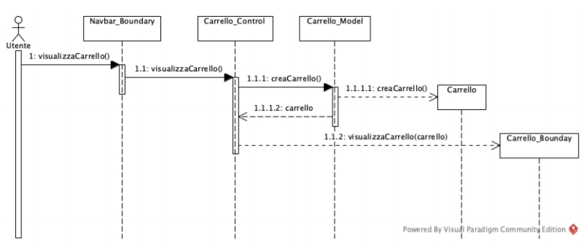
Sequence Diagram
Di seguito visualizziamo il Sequence Diagram del caso d’uso precedentemente descritto

Slide 20
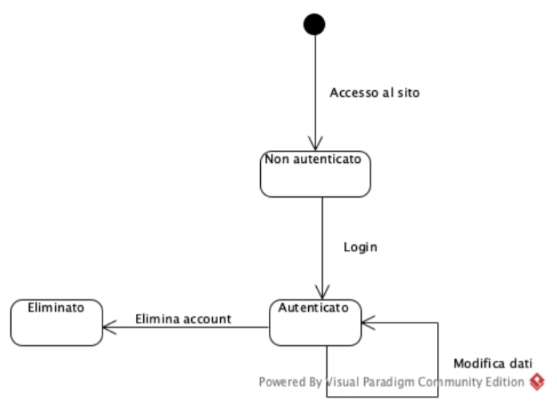
Statechart Diagram
Di seguito visualizziamo lo Statechart Diagram dell’oggetto Utente

Slide 21
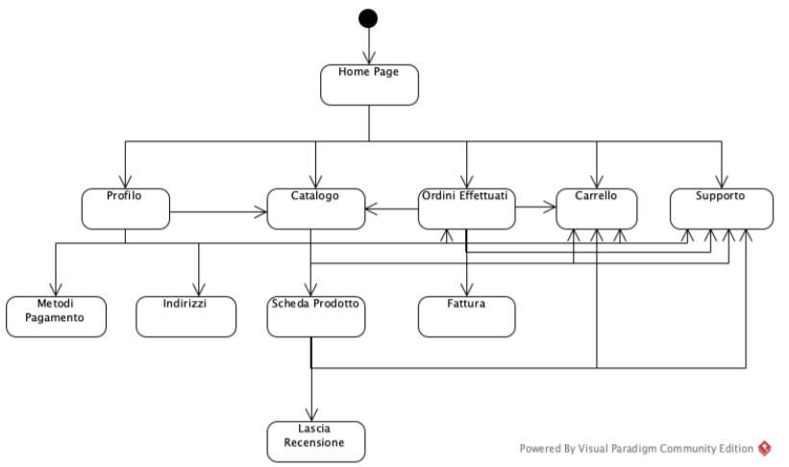
Visualizziamo ora i Path navigazioni dell’utente

Slide 22
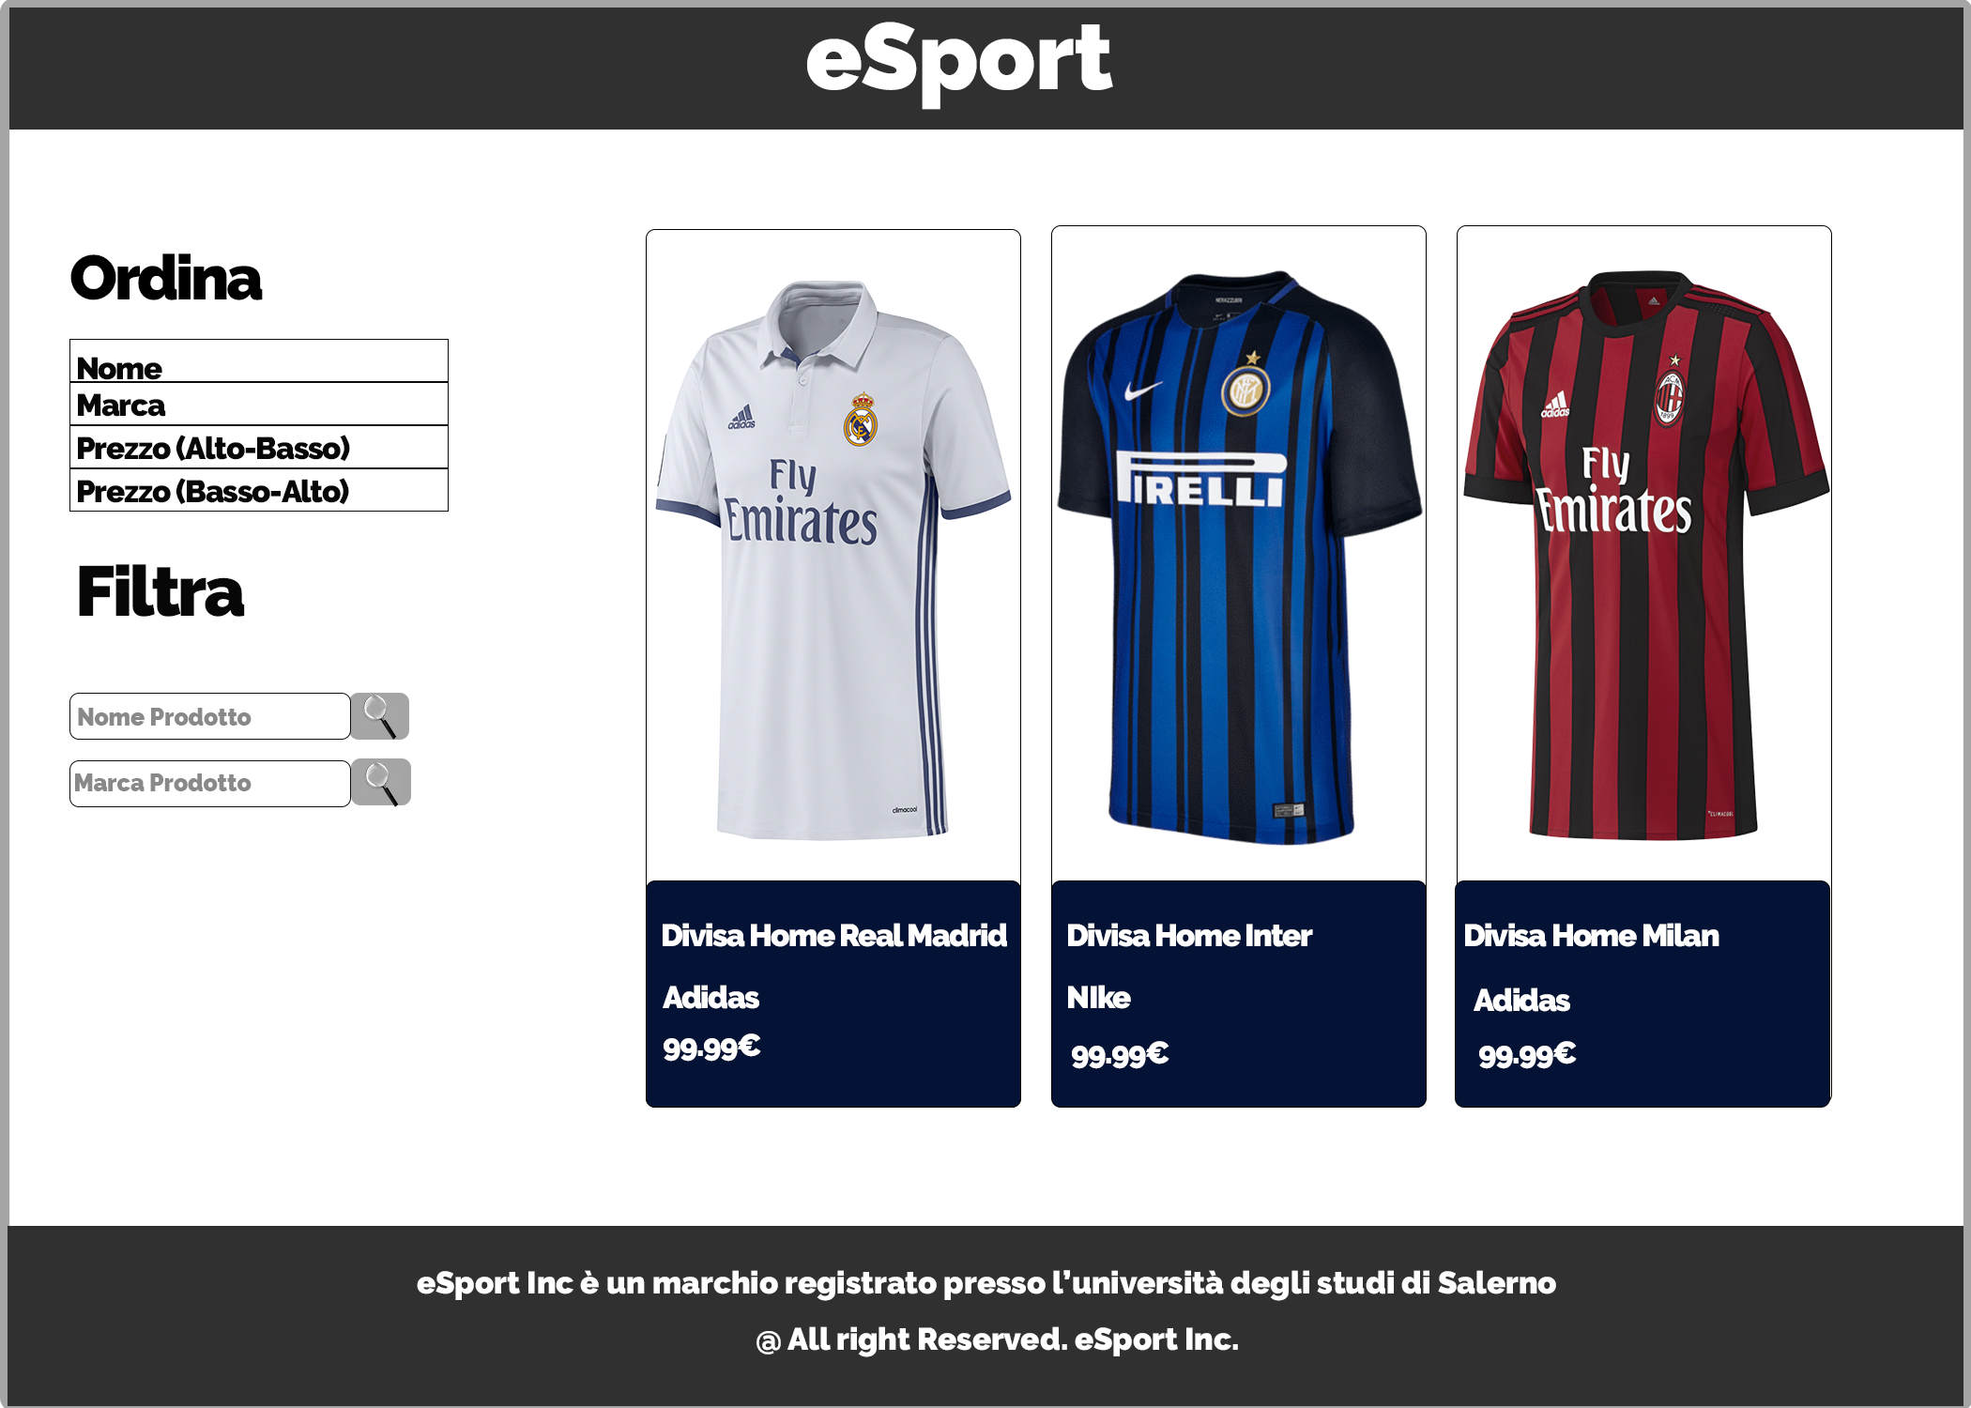
Esempio di Mockup
Mockup catalogo

Slide 23
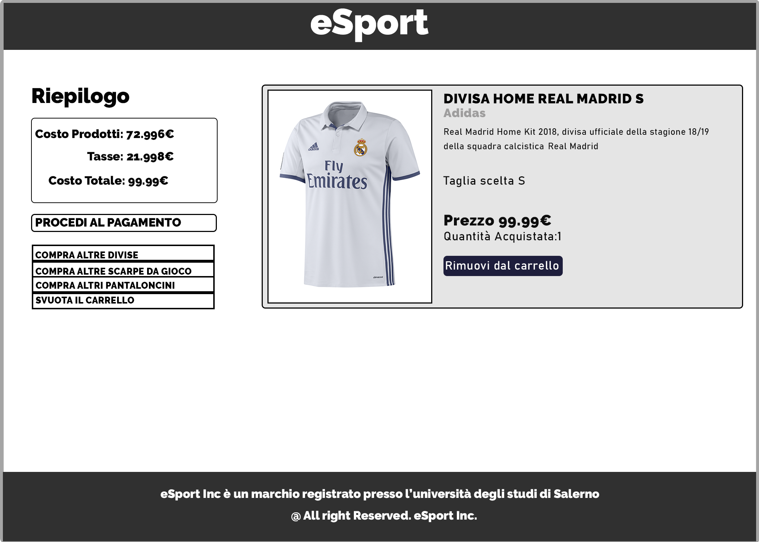
Esempio di Mockup
Mockup carrello

Slide 24
System Design Document

Slide 25
Panoramica
Di seguito una panoramica delle attività e dei work products della fase di System Design:
Architettura del Sistema
Mapping Hardware/Software
Decomposizione in sottosistemi
Class Diagram
Modello logico
Tabelle
Gestione degli accessi
Servizi dei sottosistemi

Slide 26
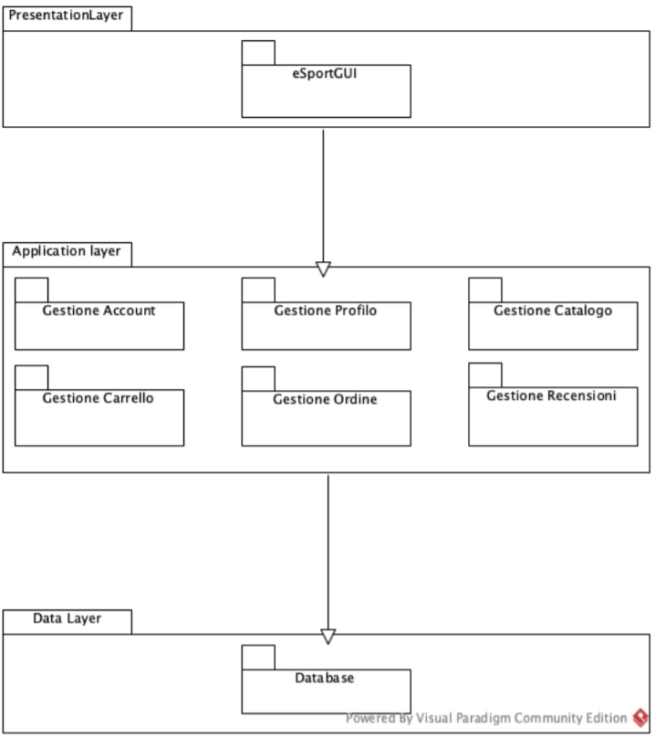
Architettura del Sistema

Slide 27
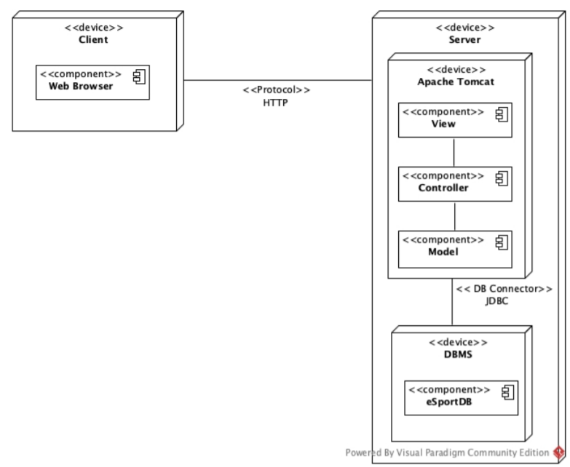
Mapping Hardware/Software

Slide 28
Decomposizione in sottosistemi
Esempi:
Gestione catalogo:
Presentation Layer
Application Layer
Data Layer
Gestione carrello:
Presentation Layer
Application Layer
Data Layer

Slide 29
Gestione catalogo
Questo sottosistema si occupa della gestione del catalogo, in particolare fornisce le funzioni di:
• Visualizzazione del catalogo
• Ordinamento dei prodotti nel catalogo
• Filtraggio dei prodotti nel catalogo
• Visualizzazione delle schede dei prodotti nel catalogo
• Aggiunta di un prodotto nel catalogo
• Rimozione di un prodotto dal catalogo
• Modifica di un prodotto dal catalogo
• Ricerca

Slide 30
Gestione Catalogo - Presentation Layer
Include tutti gli elementi dell’interfaccia grafica che offrono funzionalità riguardanti la gestione del catalogo. Comprende:
• CatalogoGUI
• SchedaProdottoGUI
• AggiornaCatalogoGUI
• GestioneCatalogoGUI
• ConfermaRimozioneGUI
• ModificaProdottoGUI

Slide 31
Gestione Catalogo - Application Layer
• VisualizzaCatalogo(): operazione per visualizzare il catalogo
• OrdinaCatalogo(): operazione per ordinare il catalogo
• FiltraCatalogo(): operazione per filtrare il catalogo
• VisualizzaSchedaProdotto(): operazione per visualizzare la scheda del prodotto
• AddProdotto(): operazione per aggiungere un prodotto al catalogo
• RemoveProdotto(): operazione per rimuovere un prodotto dal catalogo
• ConfermaRimozione(): operazione per confermare la rimozione del prodotto dal catalogo
• ModificaProdotto(): operazione per modificare un prodotto nel catalogo
• Ricerca(): operazione per cercare prodotti nel catalogo
Gestione Catalogo - Data Layer
Si occupa di rendere reperibili i dati, presenti all’interno del database, relativi ai prodotti per la gestione del catalogo.

Slide 32
Gestione carrello
Questo sottosistema si occupa della gestione del carrello, in particolare fornisce le funzioni di:
• Visualizzazione del carrello
• Aggiunta prodotto al carrello
• Rimozione prodotto dal carrello
• Modificare la quantità di un prodotto nel carrello
• Svuota carrello

Slide 33
Gestione Carrello - Presentation Layer
Include tutti gli elementi dell’interfaccia grafica che offrono funzionalità riguardanti la gestione del carrello.
Comprende:
• CarrelloGUI
Gestione Carrello - Application Layer
• VisualizzaCarrello(): operazione per visualizzare il carrello
• AddProdottoCarrello(): operazione per aggiungere un prodotto al carrello
• RemoveProdottoCarrello(): operazione per rimuovere un prodotto dal carrello
• ModificaQt(): operazione per modificare la quantità di un prodotto aggiunto al carrello
• SvuotaCarrello(): operazione per svuotare il carrello
Gestione Carrello - Data Layer
Si occupa di rendere reperibili i dati, presenti all’interno del database, relativi alla gestione del carrello.

Slide 34
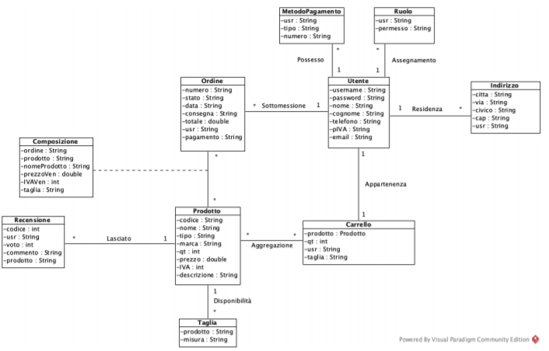
Class Diagram

Slide 35
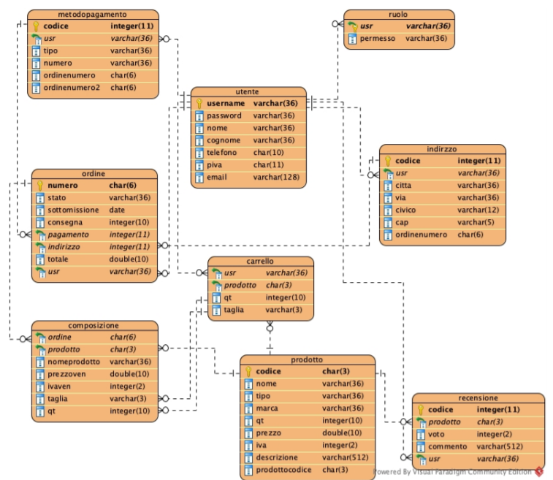
Modello logico

Slide 36
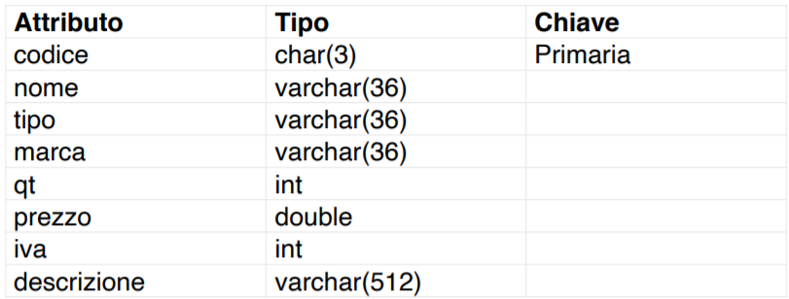
Esempio rappresentazione tabella: Prodotto

Slide 37
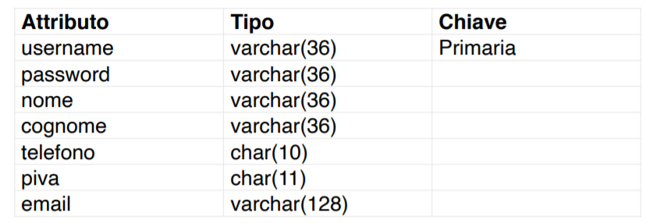
Esempio rappresentazione tabella: Utente

Slide 38
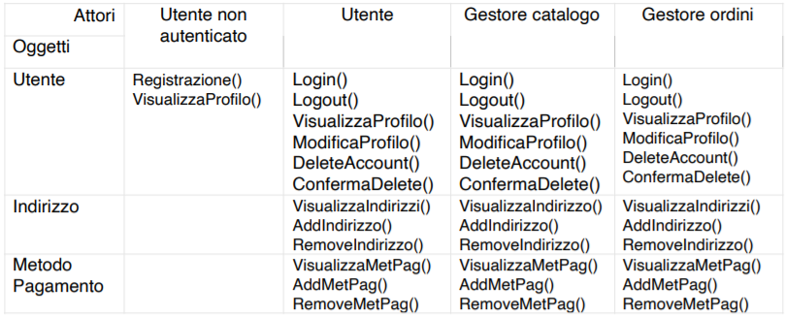
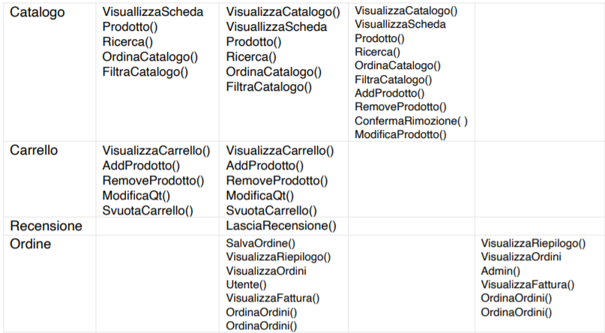
Gestione degli accessi

Slide 39
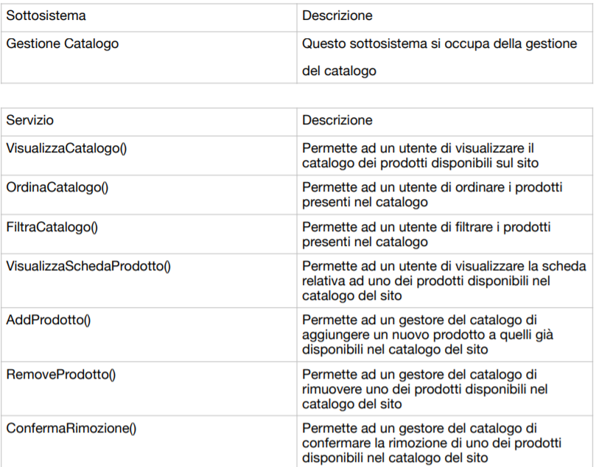
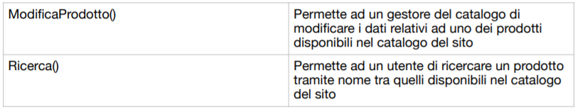
Specifica dell’interfaccia del sottosistema per la gestione del catalogo

Slide 40
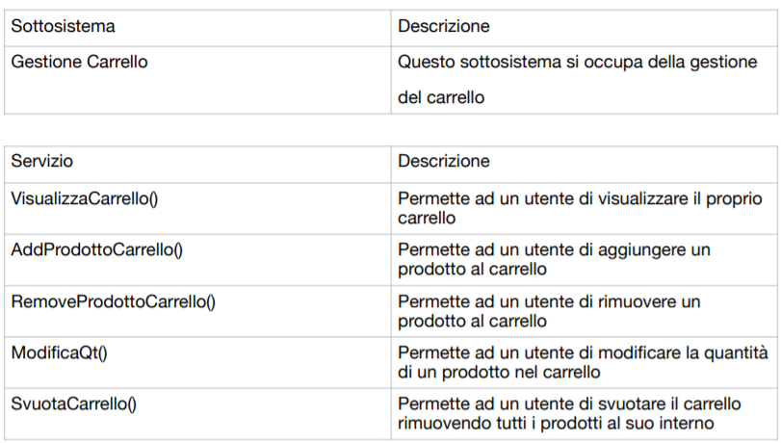
Specifica dell’interfaccia del sottosistema per la gestione del carrello

Slide 41
Object Design Document

Slide 42
Di seguito una panoramica delle attività e dei work products della fase di Object Design:
Linee guida per la documentazione delle interfacce
Struttura del Sistema
Descrizione delle classi
Class Diagram
Definizione delle interfacce delle classi
Definizione dei contratti delle classi
Design pattern

Slide 43
Linee guida per la documentazione di interfacce
Naming Convention
È buona norma utilizzare nomi:
• Descrittivi
• Pronunciabili
• Non abbreviati
• Utilizzando Camel Case
• Utilizzando solo caratteri consentiti

Slide 44
Naming Convention - Variabili
I nomi delle variabili devono iniziare con la lettera minuscola e le parole successive, che li compongono, con la lettera maiuscola. In ogni riga di codice vi deve essere una sola dichiarazione di variabile e va effettuato l’allineamento per migliorare la leggibilità.
In caso di costanti statiche, utilizzare solo caratteri maiuscoli.
In determinati casi, è possibile utilizzare il carattere underscore “_”, ad esempio quando si fa uso di variabili costanti oppure quando si fa uso di proprietà statiche.

Slide 45
Naming Convention - Metodi
I nomi dei metodi devono iniziare con la lettera minuscola, e le parole successive, che li compongono, con la lettera maiuscola. Di solito il nome del metodo è costituito da un verbo che identifica un’azione, seguito dal nome di un oggetto.
I nomi dei metodi per l’accesso e la modifica delle variabili dovranno essere del tipo getNomeVariabile() e setNomeVariabile().
Ai metodi va aggiunta una descrizione che deve essere posizionata prima della dichiarazione del metodo e che deve descriverne lo scopo, i parametri, il valore di ritorno ed eventualmente le eccezioni che può lanciare. I metodi devono essere raggruppati in base alla loro funzionalità.

Slide 46
Naming Convention – Classi e Pagine
I nomi delle classi e delle pagine devono iniziare con la lettera maiuscola, e anche le parole successive all’interno del nome devono iniziare con la lettera maiuscola. I nomi delle classi e delle pagine devono essere evocativi in modo da fornire informazioni sullo scopo di quest’ultime.
Ogni file sorgente *.java deve contenere una singola classe e deve essere strutturato in un determinato modo:
Introduzione alla classe: /** * Astrazione modellata dalla classe **/
Dichiarazione della classe, costituita da:
Dichiarazione della classe pubblica
Dichiarazione delle costanti
Dichiarazione delle variabili d’istanza
Dichiarazione di variabili statiche
Costruttore di default
Dichiarazione metodi che definiscono il comportamento della classe

Slide 47
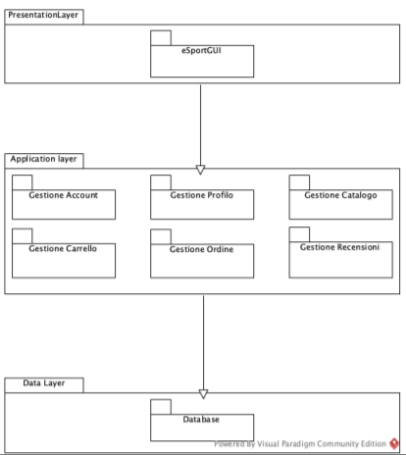
Struttura del Sistema

Slide 48
Descrizione delle classi
Il sistema prevede un’architettura Three-Tier.
Layer:
Data Layer
Application Layer
Presentation Layer

Slide 49
Data Layer – Package Beans
Il Package Beans contiene le classi che modellano l’entità del sistema.

Slide 50
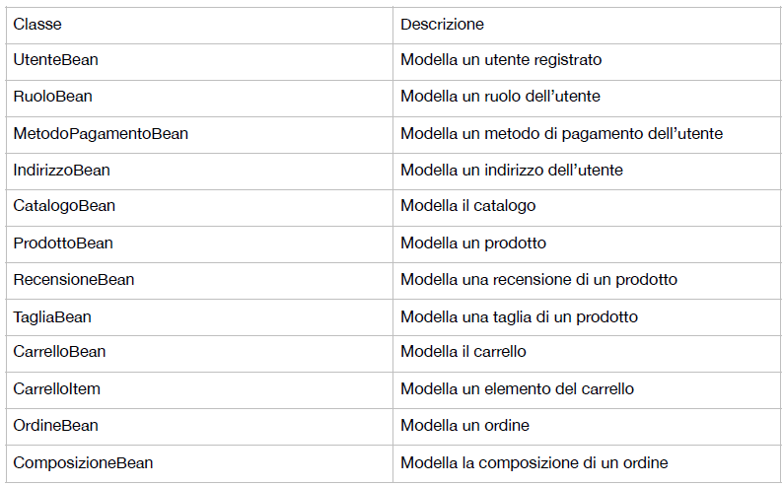
Descrizione delle classi – Package Bean

Slide 51
Data Layer – Package Model
Il Package Model contiene le classi che modellano la conoscenza sull’entità del sistema.

Slide 52
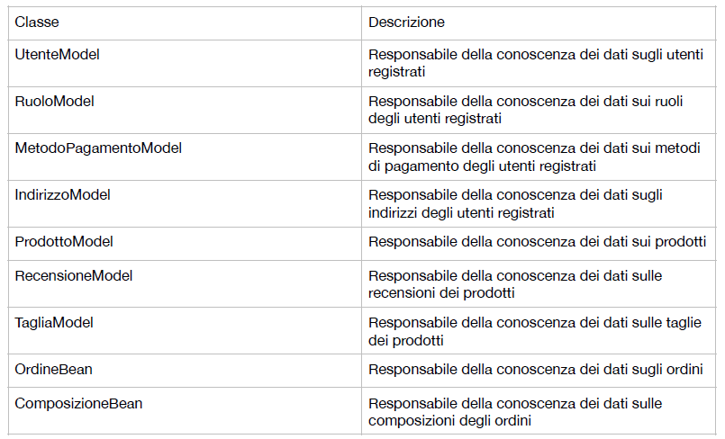
Descrizione delle classi – Package Model

Slide 53
Application Layer – Package Controller
Il Package Controller contiene le Servlet che modellano la logica di business del sistema.

Slide 54
Package Controller - Gestione Profilo

Slide 55
Package Controller – Gestione Account

Slide 56
Package Controller – Gestione Carrello

Slide 57
Package Controller – Gestione Catalogo

Slide 58
Package Controller – Gestione Recensioni

Slide 59
Package Controller – Gestione degli Ordini

Slide 60
Presentation Layer – Package View
Il Package View contiene le pagine JSP e HTML che modellano l’interfaccia grafica del sistema.

Slide 61
Package View – Gestione Account

Slide 62
Package View – Gestione Profilo

Slide 63
Package View – Gestione Carrello

Slide 64
Package View – Gestione Catalogo

Slide 65
Package View – Gestione Recensione

Slide 66
Package View – Gestore Ordini

Slide 67
Class Diagram

Slide 68
Interfaccia delle Classi
Presentiamo due esempi:
UtenteModel
ProdottoModel

Slide 69
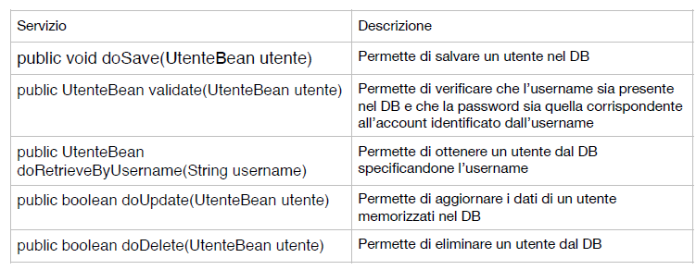
Interfaccia delle Classi – UtenteModel

Slide 70
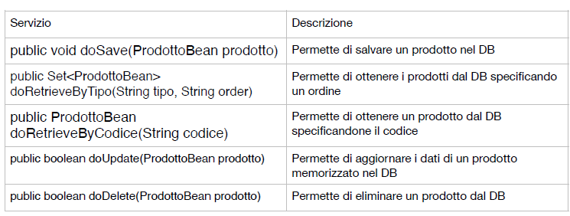
Interfaccia delle Classi - ProdottoModel

Slide 71
Definizione dei Contratti
Presentiamo due esempi:
UtenteModel
ProdottoModel

Slide 72
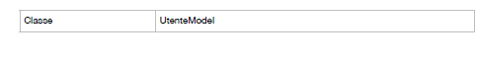
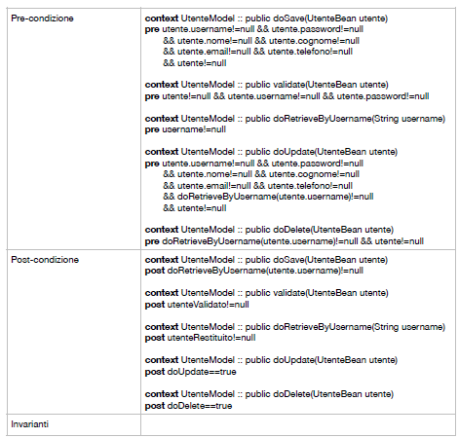
Definizione dei Contratti - UtenteModel

Slide 73
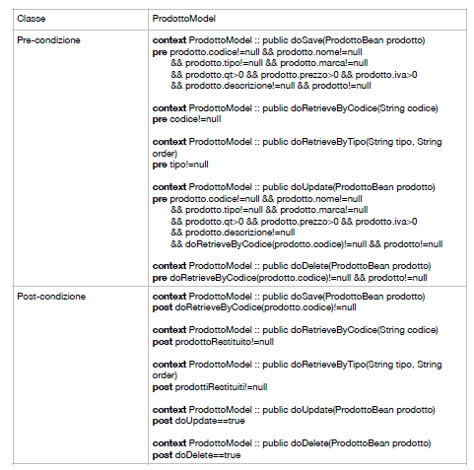
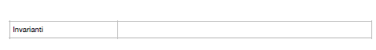
Definizione dei Contratti - ProdottoModel

Slide 74
Design Pattern
MVC
Il pattern architetturale Model-View-Controller (MVC) è molto diffuso nello sviluppo di sistemi software e permette la separazione della logica di business dalla logica di presentazione dei dati.
MVC prevede un’architettura Three-Tier:
Model: responsabile della conoscenza del dominio applicativo e implementa lo store principale di dati
View: responsabile di mostrare gli oggetti del dominio applicativo all’utente
Controller: responsabile dell'interazione con l’utente e di notificare le View dei cambiamenti nel Model. Esso detta esplicitamente il flusso di controllo.

Slide 75
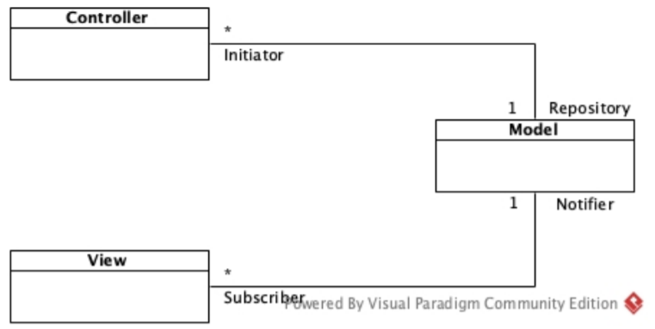
Design Pattern - MVC

Slide 76
Test Plan
Document

Slide 77
Test Plan Document
In questo documento viene specificata la pianificazione dell’attività di testing del sistema al fine di verificare eventuali incongruenze tra il comportamento atteso e il comportamento reale del sistema.
In questa attività si rilevano gli eventuali errori generati dall’esecuzione di codice errato, in modo da evitare che essi si presentino durante l’esercizio del sistema.
Le attività di testing sono state pianificate per le seguenti gestioni:
• Gestione Account
• Gestione Profilo
• Gestione Catalogo
• Gestione Carrello
• Gestione Ordini
• Gestione Recensioni

Slide 78
Funzionalità testate
Di seguito sono indicate le funzionalità testate, raggruppate nei sottosistemi che offrono i relativi servizi.
• Gestione Account
- Autenticazione
• Gestione Profilo
- Visualizzazione profilo
- Visualizzazione indirizzi
- Visualizzazione metodi di pagamento
• Gestione Catalogo
- Visualizzazione scheda prodotto
- Visualizzazione catalogo
- Gestione catalogo
• Gestione Carrello
- Aggiunta prodotto al carrello
- Aumentare quantità di un prodotto nel carrello
- Diminuire quantità di un prodotto nel carrello

Slide 79
Funzionalità testate
• Gestione Ordini
- Sottomissione ordine
- Visualizzazione ordini
- Visualizzazione ordini di tutti gli utenti
- Visualizzazione fattura
- Aggiornamento stato ordine
• Gestione Recensione
- Sottomissione recensione

Slide 80
Criteri di testing
Il testing sarà attuato tramite category partitioning.
Per ogni funzionalità saranno considerati i parametri e per ogni parametro saranno individuate delle categorie.
Le categorie rappresentano le caratteristiche e le proprietà principali.
Le categorie verranno poi suddivise in scelte tramite un procedimento analogo al partizionamento d’equivalenza.

Slide 81
Approccio di testing
La fase di testing sarà suddivisa in tre fasi, tenendo conto dei criteri della slide precedente:
• Testing di unità: sarà testato il corretto funzionamento delle singoli componenti
• Testing d’integrazione: saranno testate le componenti dopo l’integrazione
• Testing di sistema: sarà effettuato un testing complessivo del sistema per assicurare che rispetti i requisiti individuati durante la fase di analisi dei requisiti

Slide 82
Testing
Testing d’unità
In questa fase verranno ricercate le condizioni di fallimento, isolando le componenti del sistema.
Si applicherà una selezione dei casi di test condotta seconda la strategia Black-Box. Ciò implica il doversi concentrare sui comportamenti I/O ignorando la struttura interna delle componente.
L’obiettivo del testing Black-Box è quello di ridurre il numero di test cases.
Testing d’integrazione
In questa fase saranno integrate le componenti di una funzionalità al fine di effettuare un testing complessivo utilizzando una strategia Sandwich. Con la strategia Sandwich verranno prima testate le componenti del Data Layer, secondo la strategia Bottom-Up, e le componenti di Application Layer e Presentation Layer secondo la strategia Top Down.
Testing di sistema
L’obbiettivo di questa fase di testing è quello di dimostrare che il sistema rispetta i requisiti individuati durante la fase di analisi.

Slide 83
Test Cases
Due esempi:
Autenticazione
Sottomissione ordine

Slide 84
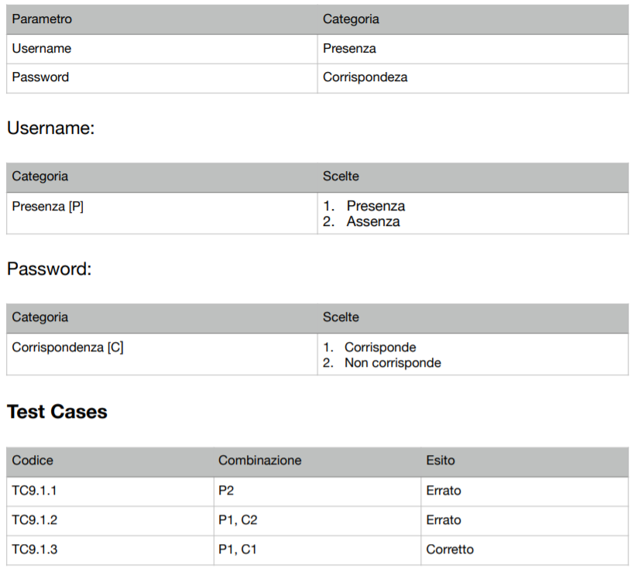
Test Case - Autenticazione

Slide 85
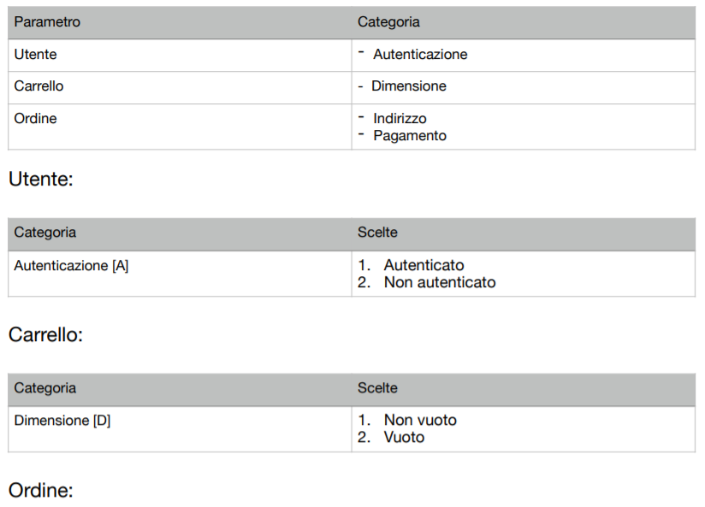
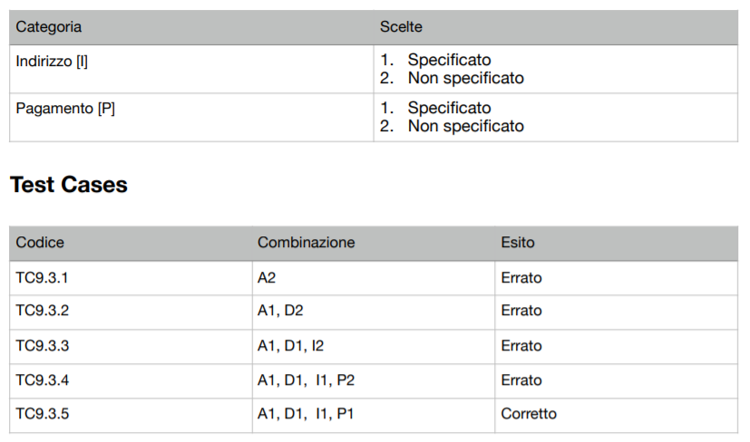
Test Case – Sottomissione ordine

Slide 86
Test Case Specification
Document

Slide 87
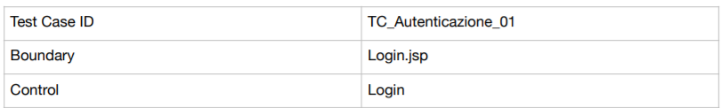
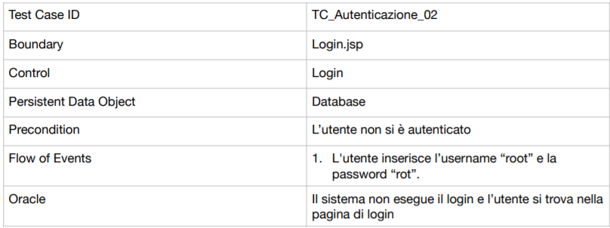
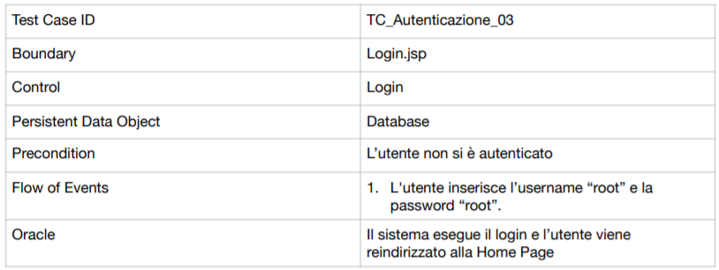
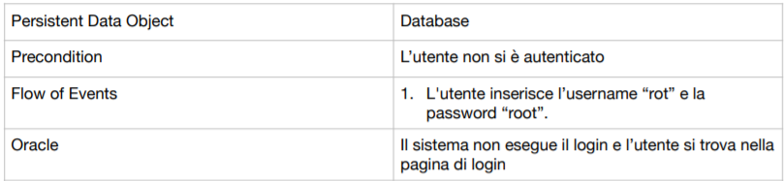
Test Case Specification - Autenticazione
TC_Autenticazione_01
TC_Autenticazione_02
TC_Autenticazione_03

Slide 88
FINE

